Slide 1






Slide 2


Historique
1986
Introduction de l’ENCE
(Examen National de Certification d’Étoile)
2008
Mise à jour d’un programme d’entraînement des cadets
2011
Début de l’ENE
(Étoile Nationale d’Excellence )

Slide 3
Pourquoi
Critère de sélection pour l’entraînement avancé, les expéditions et échanges internationaux, et diverses récompenses.
Offrir des défis intéressants qui garde les cadets séniors impliqués et intéressés à partir de leur quatrième année et jusqu’à ce qu’ils quittent les cadets.

Slide 4
Comment
L’ENE est une qualification pas un niveau d’instruction
Elle place la responsabilité sur chaque cadet de sélectionner et de poursuivre une série d’objectifs sur une période de temps.
ENCE = 5 examens après le niveau OR ➔ 1 niveau
ENE = Presque tout ce qui sera accompli par le cadet ➔ 4 niveaux

Slide 5
Comment
Couvre tous les objectifs du programme des cadets et non seulement l’instruction
Meilleur est le rendement du cadet et plus il accumulera de points.
Le nombre de points accumulés par les cadets déterminera l’ordre de priorité dans lequel leurs demandes de participation pour de l’entraînement avancé seront considérées.

Slide 6





Niveaux d’ENE

Slide 7


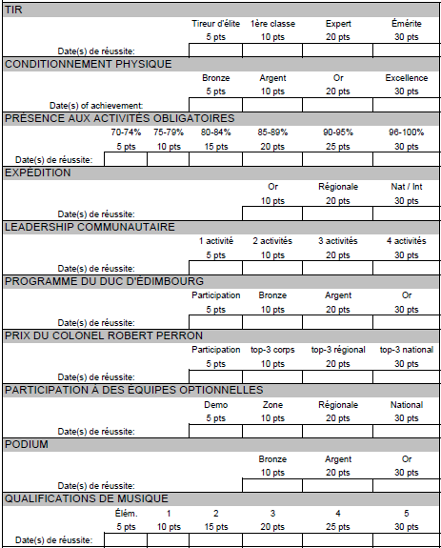
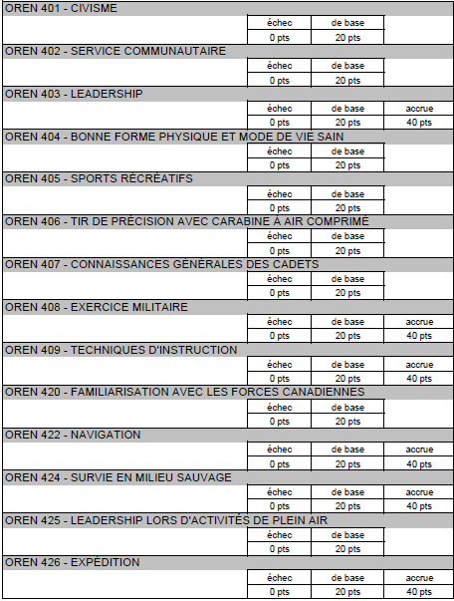

Niveaux d’ENE
Participation
+

Slide 8

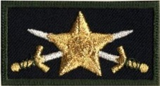
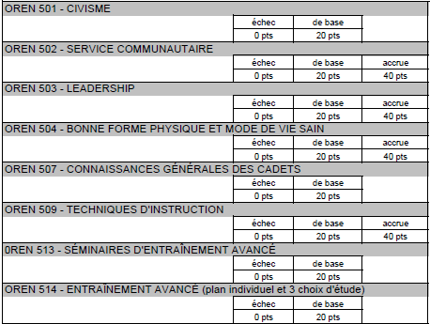


Niveaux d’ENE
Participation
+

Slide 9


Niveaux d’ENE
Participation

Slide 10


Niveaux d’ENE
Participation

Slide 11


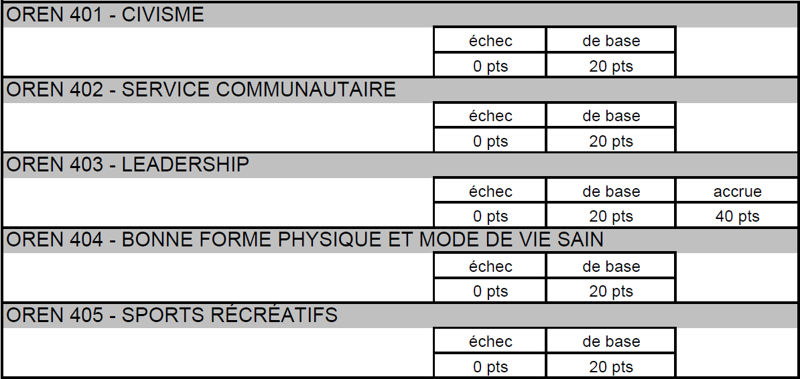
Programme d’instruction

Slide 12
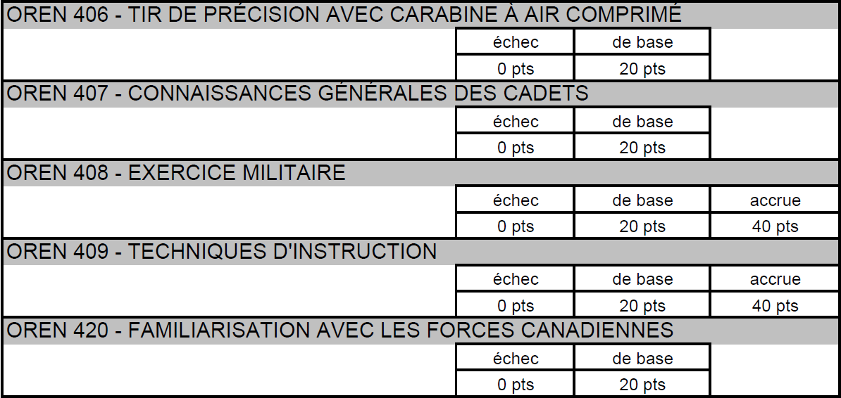
Programme d’instruction

Slide 13
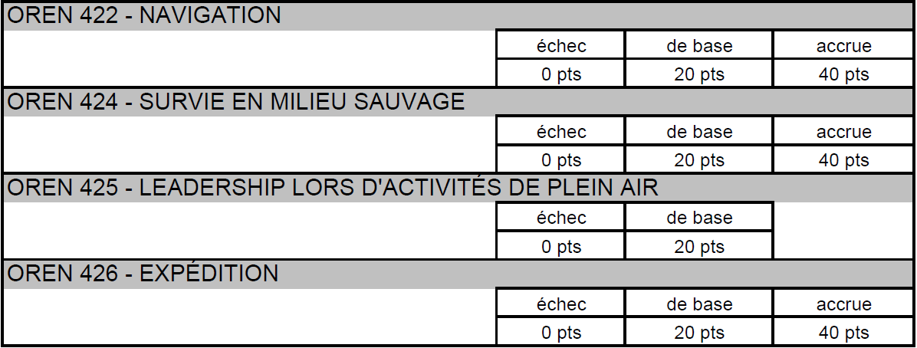

Programme d’instruction

Slide 14

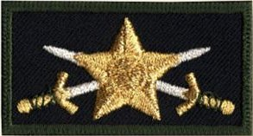
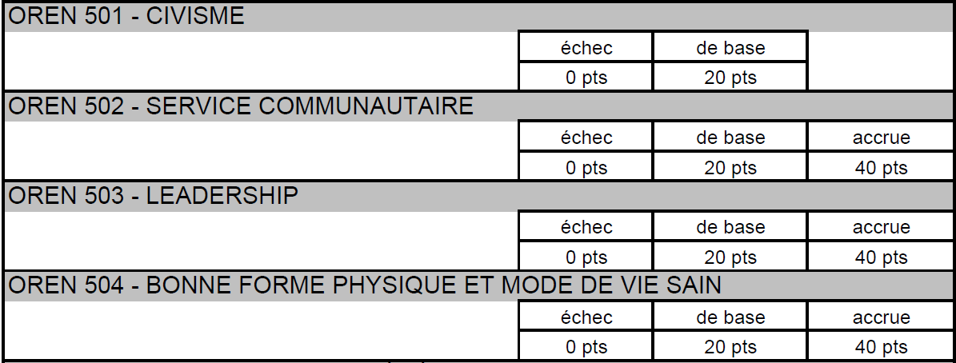
Programme d’instruction

Slide 15
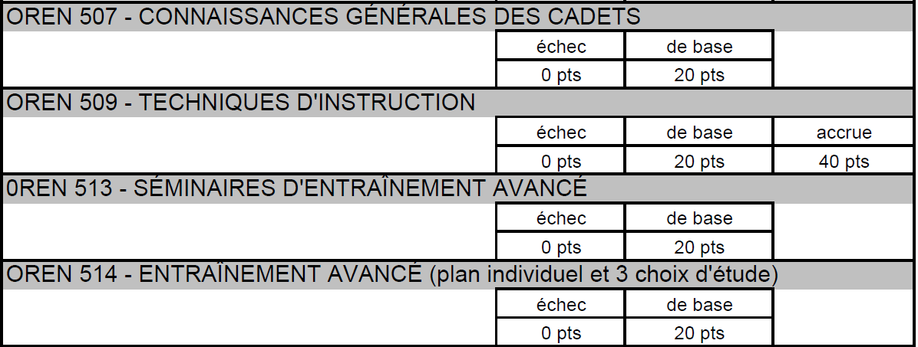

Programme d’instruction

Slide 16



Participation
100%
70-74%
75-79%
80-84%
85-89%
90-95%
96-100%
5 Points
10 Points
15 Points
20 Points
25 Points
30 Points

Slide 17

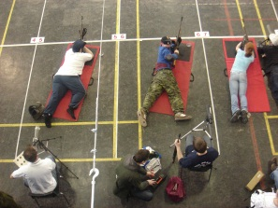
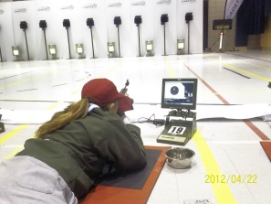
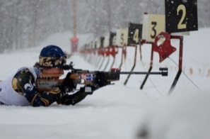

Participation
Démonstration
de musique
Peloton de
précision
Non compétitif
Démonstration
(Local)
Compétition
de zone
Compétition
provinciale
Compétition
nationale
5 Points
10 Points
20 Points
30 Points

Slide 18


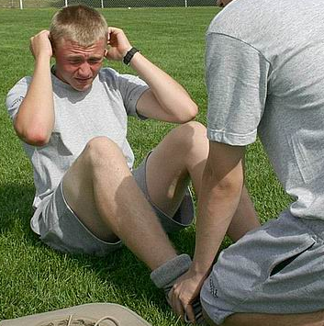
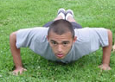
Participation
Récompense les meilleurs athlètes
Calculé à partir des résultats du NECPC
15 ans et +, étoile rouge ou +
Top 3 cadets
Top 3 cadettes
Top 3 cadets
Top 3 cadettes
Top 3 cadets
Top 3 cadettes
Inscrit
Corps de cadets
Région de l’Est
National
5 Points
10 Points
20 Points
30 Points

Slide 19

Participation
Travail communautaire non organisé par l’unité
Musicien à l’église
Paniers de Noël
4 heures minimum par activité
Conseil étudiant
Lettre de confirmation de participation
Coordination d’une campagne de financement
1 activité
2 activités
Enseigner la musique
5 Points
10 Points
Défi des têtes Rasées
Coquelicots
3 activités
4 activités
20 Points
30 Points
Bénévolat auprès des personnes âgées

Slide 20





Participation
Or
Régional
National
10 Points
20 Points
30 Points

Slide 21






Participation
5 Points
10 Points
20 Points
30 Points

Slide 22







Participation
5 Points
10 Points
15 Points
20 Points
25 Points
30 Points
Limite d’un seul niveau
(on choisit le niveau atteint le plus haut)

Slide 23

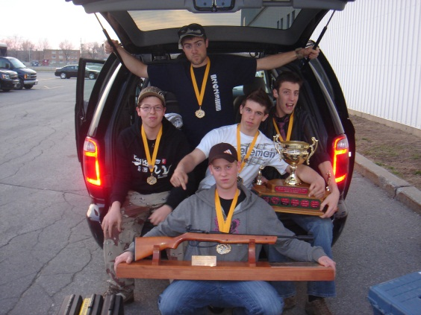




Participation
Lors de compétition officielles organisées par le mouvement des cadets
10 Points
20 Points
30 Points
Limite d’un seul niveau (on choisit le niveau atteint le plus haut)

Slide 24





Participation
5 Points
10 Points
20 Points
30 Points

Slide 25






Participation
5 Points
10 Points
20 Points
30 Points

Slide 26
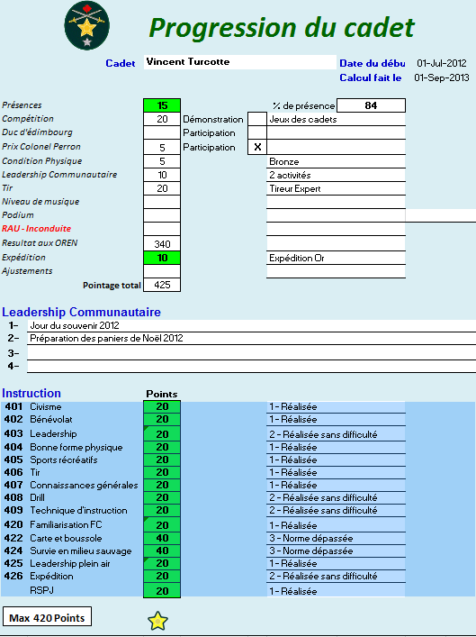
Suivi

